Slide 1


/ACOLHIMENTO
Equipes eMulti
Portaria 635, de 22 de maio de 2023

Slide 2
/AC196OLHIMENTO

Slide 3
Critérios de Homologação
I – Cadastro em estabelecimento de saúde de APS;
II – Registro do INE eMulti no SCNES;
III – Carga horária por modalidade;
IV – Presença de composição profissional mínima;
V – Presença de carga horária mínima individual por profissional;
VI – Quantidade de equipes vinculadas a eMulti.
/AC196OLHIMENTO

Slide 4
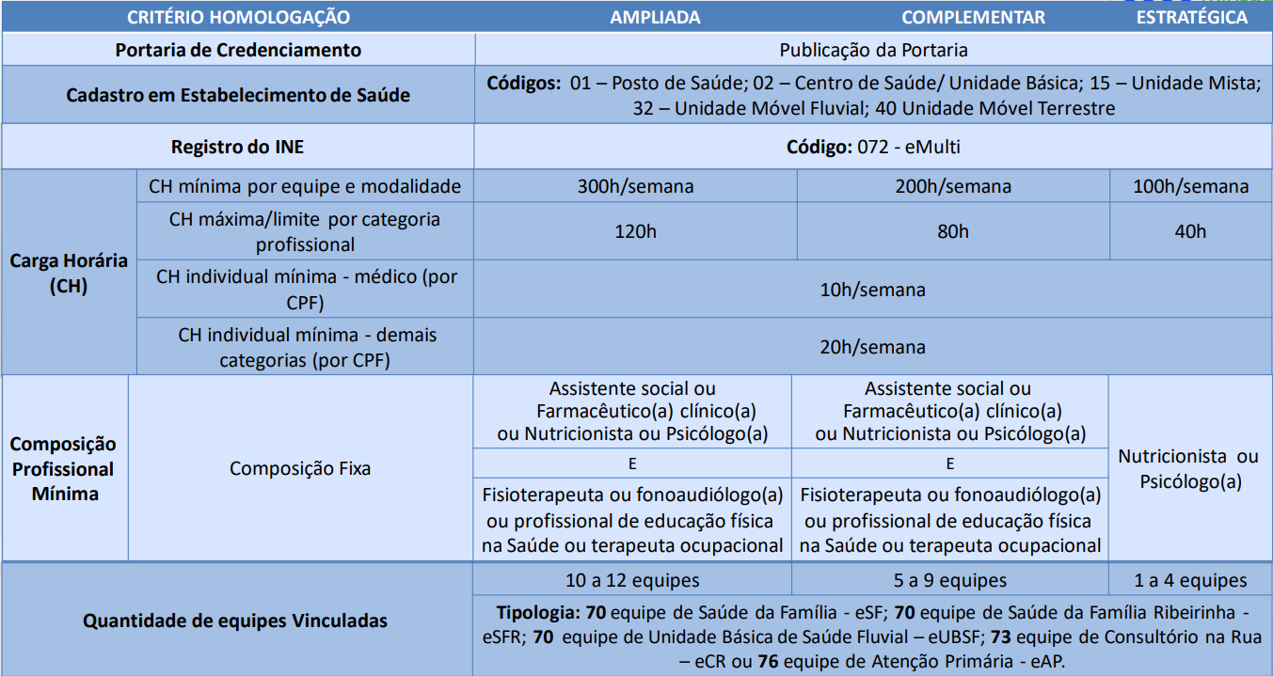
Quadro Resumo
/AC196OLHIMENTO

Slide 5
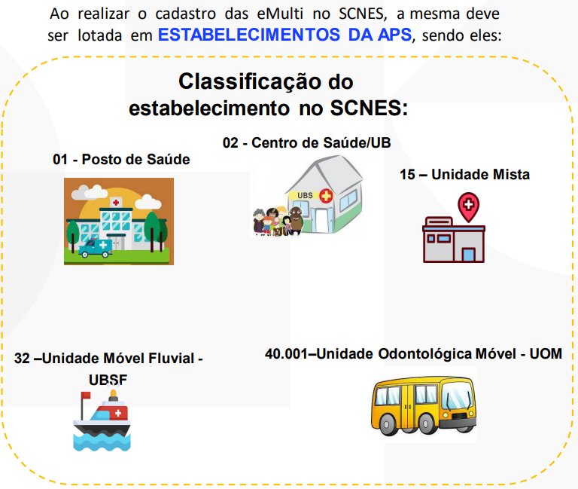
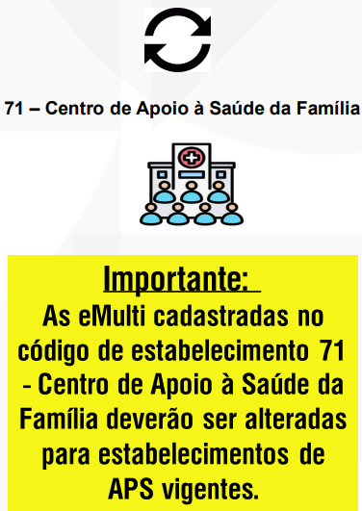
Cadastro em estabelecimento de saúde na APS
/AC196OLHIMENTO

Slide 6
Registro INE
eMulti identificada pelo INE específico, classificado como o código de equipe 72 – Portaria nº 472, 31/05/23.
Se permaneceu INE Nasf poderá utilizá-lo, de acordo com a Portaria 635/23.

Slide 7
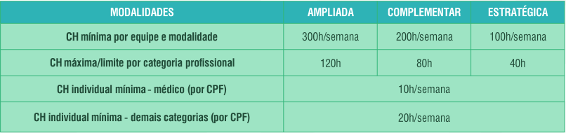
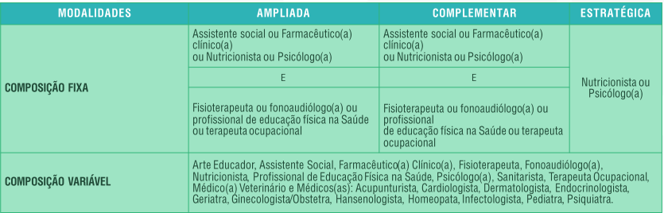
Carga horária por modalidade
Composição profissional mínima

Slide 8
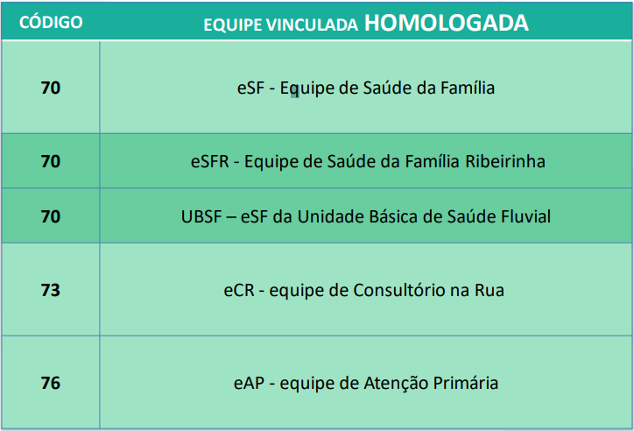
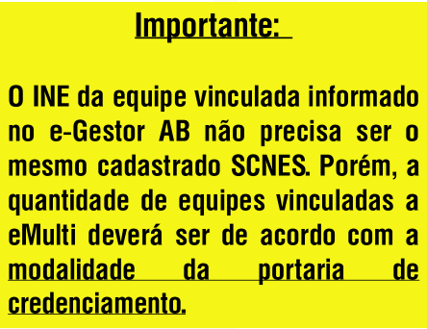
Quantidade de equipes vinculadas

Slide 9
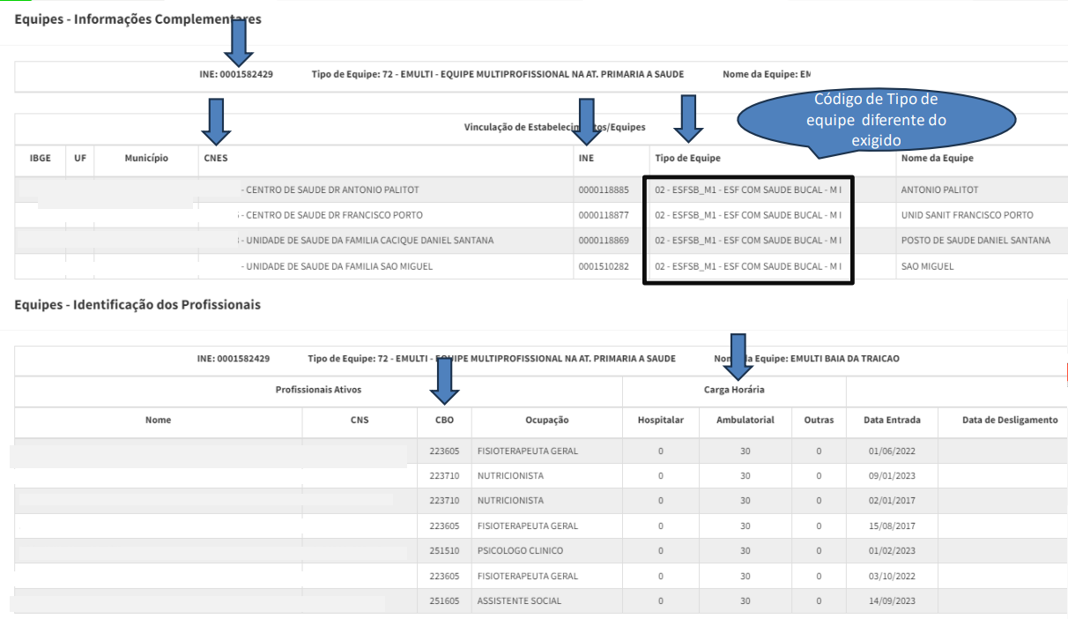
Motivos de não homologação
eMulti estratégica credenciada

Slide 10
Registro das informações no sistema
Registro, coleta e envio – PEC, Aplicativos ou Sistema Próprio
Relatórios:
SISAB
eGestorAB

Slide 11
PORTARIA GM/MS Nº 1.828, DE 10 DE NOVEMBRO DE 2023
QUANTIDADE DE EQUIPES MULTIPROFISSIONAIS CREDENCIADAS, POR MUNICÍPIO
MUNICÍPIO | Equipe Multiprofissional
 | eMulti Ampliada | eMulti Complementar | eMulti Estratégica | Total Equipes | Equipe com Atendimento Remoto
BONÓPOLIS | 0 | 0 | 1 | 1 | 1
CAMPO ALEGRE DE GOIÁS | 0 | 0 | 1 | 1 | 0
CATALÃO | 0 | 0 | 1 | 1 | 0
OUVIDOR | 0 | 0 | 1 | 1 | 0
PONTALINA | 0 | 0 | 1 | 1 | 1
SANTA HELENA DE GOIÁS | 0 | 0 | 2 | 2 | 0

Slide 12
PORTARIA GM/MS Nº 2.385, DE 15 DE DEZEMBRO DE 2023
QUANTIDADE DE EQUIPES MULTIPROFISSIONAIS CREDENCIADAS, POR MUNICÍPIO
Município | eMulti Ampliada | eMulti Complementar | eMulti Estratégica | Total Equipes | Atendimento remoto
CALDAS NOVAS | 0 | 1 | 0 | 1 | 0
CAMPO ALEGRE DE GOIÁS | 0 | 0 | 1 | 1 | 0
EDEALINA | 0 | 0 | 1 | 1 | 0
ESTRELA DO NORTE | 0 | 0 | 1 | 1 | 0
GOIÁS | 1 | 0 | 0 | 1 | 1
ITAPACI | 0 | 1 | 0 | 1 | 0
ITAUÇU | 0 | 0 | 1 | 1 | 1
JUSSARA | 0 | 1 | 0 | 1 | 0
MARA ROSA | 0 | 0 | 1 | 1 | 0
MINAÇU | 0 | 1 | 0 | 1 | 0
MOIPORÁ | 0 | 0 | 1 | 1 | 1
MONTIVIDIU DO NORTE | 0 | 0 | 1 | 1 | 0
MUNDO NOVO | 0 | 0 | 1 | 1 | 0
MUTUNÓPOLIS | 0 | 0 | 1 | 1 | 0
PORANGATU | 1 | 0 | 0 | 1 | 0
TROMBAS | 0 | 0 | 1 | 1 | 0
UIRAPURU | 0 | 0 | 1 | 1 | 0

Slide 13
PORTARIA GM/MS Nº 3.141, DE 02 DE FEVEREIRO DE 2024
EQUIPES MULTIPROFISSIONAIS CREDENCIADAS, POR MUNICÍPIO
+ 123 municípios – prazo até maio/24

Slide 14
Superintendência de Políticas e Atenção Integral à Saúde
Gerência de Atenção Primária
Coordenação de Gestão e Monitoramento da Atenção Primária
gerenciaaps.sais@gmail.com
Fone: (62) 3201-7876

